Slide 1



Renormalization Theory in Quantum Intelligence Unifying Physics, AI, and Intelligent Systems
Teoría de la Renormalización en la Inteligencia Cuántica
Dr Saravana Prakash Thirumuruganandham
Founder , Hessq.tech, Manitoba, Canada
Director of Research and Development
SIT Health and SMART CO
Catalina aldez y av Portugal
Quito, Ecuador, E mail Saravana@sit.health
Venue. Universidad del Quindio, Colombia, Fecha 6-8-2026
Ignore the noise. Zoom out. Focus on what matters

Slide 2
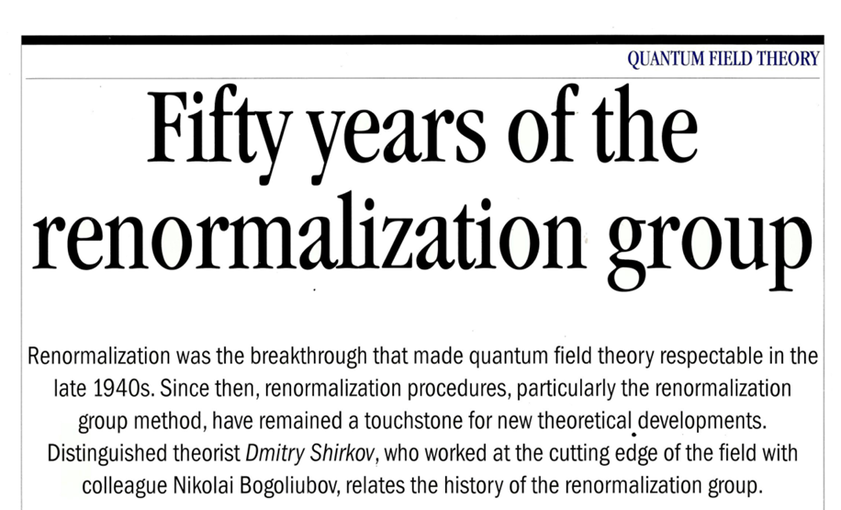

Slide 3
CONTEXTO HISTÓRICO
Cincuenta años del grupo de renormalización
La renormalización fue el avance que volvió manejable a la teoría cuántica de campos a fines de la década de 1940.
El método del grupo de renormalización sigue siendo una herramienta central para el desarrollo teórico desde entonces.
El físico Dmitry Shirkov, pionero del campo junto a Nikolái Bogoliúbov, ha documentado esta historia de primera mano.
Teoría de la Renormalización en la Inteligencia Cuántica
2 / 60

Slide 4


RG filters out small contributions at large scales
Higher powers are almost invisible
All terms matter a bit
The x^4 term completely dominates — others can be ignored.

Slide 5
EL GR FILTRA LAS CONTRIBUCIONES PEQUEÑAS A GRAN ESCALA
Un polinomio simple ilustra la idea
f(x) = 0.01x⁴ + 0.1x² + x
En x = 1, todos los términos contribuyen de forma similar — f(1) ≈ 1.11.
En x = 100, el término x⁴ supera el 1.000.000, mientras el resto casi no cuenta.
Vistos a gran escala, el término x⁴ domina por completo — los demás se pueden ignorar.
Teoría de la Renormalización en la Inteligencia Cuántica
3 / 60

Slide 6
A qubit is the fundamental unit of quantum information
A superposition is a special state that a qubit can be in
A qubit ≠ superposition
A qubit can be in a superposition
Superposition is a property of qubits
Not all qubits are in superposition

Slide 7
CÚBITS
Un cúbit es la unidad fundamental de la información cuántica
Una superposición es un estado especial en el que puede estar un cúbit.
Un cúbit no es lo mismo que una superposición.
Un cúbit puede estar en superposición — pero no tiene que estarlo.
La superposición es una propiedad de los cúbits. No todos los cúbits están en superposición.
Teoría de la Renormalización en la Inteligencia Cuántica
4 / 60

Slide 8
ENTRELAZAMIENTO
Estado cuántico general de un cúbit
|ψ⟩ = α|0⟩ + β|1⟩
Un solo cúbit nunca puede estar entrelazado — el entrelazamiento siempre requiere dos o más cúbits.
El entrelazamiento es una propiedad de un sistema de cúbits, no de uno individual.
El estado combinado de dos (o más) cúbits no puede escribirse como el producto de sus estados individuales.
Teoría de la Renormalización en la Inteligencia Cuántica
5 / 60

Slide 9

General quantum state of a qubit
A single qubit cannot be entangled entanglement always requires two or more qubits
Entanglement is a property of a system of qubits, not an individual one
The combined state of two (or more) qubits cannot be written as a product of their individual states

Slide 10


Slide 11



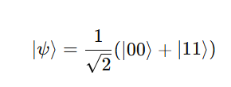

Entanglement - The Cat Is Linked to the Atom
There is a cat locked inside a box.
Inside the box, there's a tiny atom.
If the atom breaks down, it releases poison and the cat dies.
If the atom doesn’t break down, the cat stays alive.
You cannot separate this into “just the atom” state and “just the cat” state. They are linked.

Slide 12
ENTRELAZAMIENTO
El gato está vinculado al átomo
⚛️ 🧪 🐱
|no desintegrado, vivo⟩ = |0⟩|0⟩ = |00⟩
|desintegrado, muerto⟩ = |1⟩|1⟩ = |11⟩
|ψ⟩ = 1/√2 · (|00⟩ + |11⟩)
Hay un gato encerrado en una caja, junto con un pequeño átomo radiactivo.
Si el átomo se desintegra, libera veneno y el gato muere.
Si el átomo no se desintegra, el gato permanece vivo.
No se puede separar esto en un estado de “solo el átomo” y otro de “solo el gato” — están vinculados.
Teoría de la Renormalización en la Inteligencia Cuántica
7 / 60

Slide 13
When Does Entanglement Play a Role?
It’s a Bell state, which passes the test for maximal entanglement:
You can't write it as a product.
Measuring the atom tells you the cat's state immediately.
If you measure atom = decayed (1) → cat is dead (1)
If atom = not decayed (0) → cat is alive (0)
Before measurement - Both atom and cat are in a shared, mixed, entangled state. After measurement - The whole system collapses to either |00⟩ or |11⟩.
Entanglement plays a role before measurement not after

Slide 14
ENTRELAZAMIENTO
¿Cuándo entra en juego el entrelazamiento?
Es un estado de Bell, que cumple la prueba de entrelazamiento máximo — no puede escribirse como un producto.
Medir el átomo revela de inmediato el estado del gato.
Si el átomo se mide como desintegrado (1) → el gato está muerto (1).
Si el átomo no está desintegrado (0) → el gato está vivo (0).
Antes de medir, el átomo y el gato están en un estado compartido, mixto y entrelazado. Después de medir, todo el sistema colapsa a |00⟩ o a |11⟩. El entrelazamiento actúa antes de medir, no después.
Teoría de la Renormalización en la Inteligencia Cuántica
8 / 60

Slide 15
ENTRELAZAMIENTO
¿Qué hace especial al entrelazamiento?
No se trata solo de incertidumbre — se trata de que dos sistemas sean incierto juntos.
El estado de uno depende del estado del otro, aunque ambos estén indefinidos individualmente.
Teoría de la Renormalización en la Inteligencia Cuántica
9 / 60

Slide 16


How zooming out (RG) helps simplify complex entangled systems, like a quantum cat
The atom is a qubit
The cat is a macroscopic system, but treated as coupled to the qubit
cat is made up of N∼10²⁷ atoms = 2^{N} possible quantum configurations
Full entangled system is mathematically impossible without simplification

Slide 17
RENORMALIZACIÓN (GR)
Cómo alejar la mirada (GR) simplifica a un gato cuántico
El átomo es un cúbit.
El gato es un sistema macroscópico, pero se trata como acoplado al cúbit.
El gato está hecho de N ~ 10²⁷ átomos → 2^N posibles configuraciones cuánticas.
Un sistema totalmente entrelazado a esta escala es matemáticamente imposible de manejar sin simplificarlo.
Teoría de la Renormalización en la Inteligencia Cuántica
10 / 60

Slide 18
RENORMALIZACIÓN (GR)
Por qué importa 2^N
El GR comprime esta información en una variable macroscópica — de nuevo dos amplitudes, un estado efectivo comprimido.
Si N = 50 cúbits → 2⁵⁰ ≈ 1,13 × 10¹⁵ amplitudes — ya imposible de almacenar en una computadora normal.
Con N = 300 cúbits, el espacio de Hilbert es mayor que el número de átomos en el universo observable.
Teoría de la Renormalización en la Inteligencia Cuántica
11 / 60

Slide 19
RG compresses this information into a macroscopic variable
Two amplitudes again a compressed effective state
Without RG
Simulate every hair on the cat
Store 2^{N} amplitudes
With RG
Track only two outcomes:
Forget the microscopic states keep only the big picture Is the cat alive or dead

Slide 20
What Makes Entanglement Special?
It’s not just about being uncertain. It’s about two systems being uncertain together.
The state of one depends on the state of the other even though both are undefined individually.

Slide 21
RG filters out small contributions at large scales
In training an AI to classify ECG anomalies, you are using a moving average window to reduce the number of training points. What principle is being applied here?
A) Overfitting reduction B) Renormalization C) Signal convolution D) Feature expansion E) Bandwidth estimation

Slide 22
RG filters out small contributions at large scales
you simplify the system by grouping nearby values and removing small fluctuations, i.e., coarse-graining the data

Slide 23
RG compresses this information into a macroscopic variable
RG helps quantum computing and physics because it
Reduces overwhelming microscopic data (atoms in cat)
Keeps only effective variables (like alive/dead)
Allows quantum computers to simulate realistic large systems
Component | Quantum Cat System | Quantum Computer
Microscopic Details | 10^{27} atomic qubits in cat | 2^{N} physical qubits
Goal | Determine alive/dead | Predict final outcome / measurement
Without RG | Simulate everything: too hard | Simulate all qubits: exponential memory
With RG | Just track "decayed or not" → “alive/dead” | Only track entanglement structure (e.g. MPS)
RG Output | Macroscopic observable (dead/alive) | Compressed quantum state (MPS/QTT)

Slide 24
RENORMALIZACIÓN (GR)
El GR comprime la información en una variable macroscópica
Reduce el abrumador volumen de datos microscópicos (cada átomo del gato).
Conserva solo las variables efectivas (como vivo/muerto).
Permite que las computadoras cuánticas simulen sistemas grandes y realistas.
Componente | Sistema del gato cuántico | Computadora cuántica
Detalles microscópicos | 10²⁷ cúbits atómicos en el gato | 2^N cúbits físicos
Objetivo | Determinar vivo / muerto | Predecir el resultado final / la medición
Sin GR | Simular todo: demasiado difícil | Simular todos los cúbits: memoria exponencial
Con GR | Rastrear solo “desintegrado o no” → “vivo/muerto” | Rastrear solo la estructura de entrelazamiento (p. ej., MPS)
Salida del GR | Observable macroscópico (muerto/vivo) | Estado cuántico comprimido (MPS/QTT)
Teoría de la Renormalización en la Inteligencia Cuántica
12 / 60

Slide 25
RG filters out small contributions at large scales
A digital signal contains both high-frequency noise and low-frequency clinical trends. To efficiently extract only clinically relevant features, a coarse-graining approach is applied by averaging every 100 consecutive samples. This is conceptually most similar to
01
A) Fourier Transform B) Principal Component Analysis C) Renormalization Group Flow D) Nyquist Sampling E) Histogram Equalization
02

Slide 26
RENORMALIZACIÓN (GR)
Comprimiendo amplitudes con redes tensoriales
El GR comprime estas 2^N amplitudes enfocándose en las correlaciones dominantes (la estructura de entrelazamiento) y en variables efectivas, en lugar de rastrear cada amplitud.
Usando MPS (Estados de Producto Matricial) o TTN (Redes Tensoriales de Árbol): 2^N amplitudes → O(N·D²), donde D es una dimensión de enlace pequeña.
Teoría de la Renormalización en la Inteligencia Cuántica
13 / 60

Slide 27
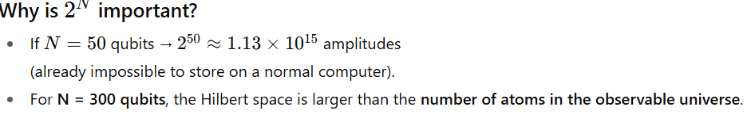
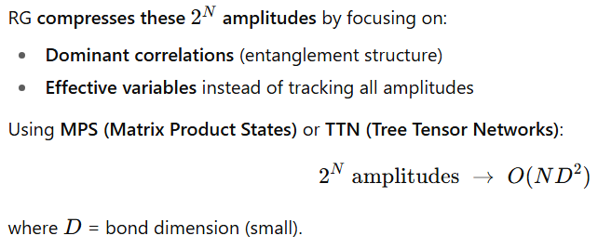
RG compresses this information into a macroscopic variable

Slide 28
RG filters out small contributions at large scales
Renormalization Group Flow
Explanation This process is like RG flow because you are removing short-distance (high-frequency) fluctuations and focusing on long-range (low-frequency) behavior exactly the idea behind RG in physics.

Slide 29
EL GR FILTRA LAS CONTRIBUCIONES PEQUEÑAS A GRAN ESCALA
Es renormalización
Simplificas el sistema agrupando valores cercanos y eliminando las pequeñas fluctuaciones — es decir, aplicando coarse-graining (granulado grueso) a los datos.
Teoría de la Renormalización en la Inteligencia Cuántica
15 / 60

Slide 30
RG filters out small contributions at large scales
An engineer applies a method that groups every 60 minutes of data into average values to focus on macro patterns in a solar microgrid. This approach is conceptually equivalent to
A) Runge-Kutta integration B) Multi-level wavelet decomposition C) Renormalization Group flow D) Nyquist frequency sampling E) Eigen decomposition of covariance matrix

Slide 31
EL GR FILTRA LAS CONTRIBUCIONES PEQUEÑAS A GRAN ESCALA
Verificación rápida · Datos de una microrred solar
Un ingeniero agrupa cada 60 minutos de datos en valores promedio para enfocarse en patrones macro de una microrred solar. Este enfoque es conceptualmente equivalente a:
A Integración de Runge–Kutta
B Descomposición wavelet multinivel
C Flujo del Grupo de Renormalización
D Muestreo a la frecuencia de Nyquist
E Descomposición en autovalores de la matriz de covarianza
Teoría de la Renormalización en la Inteligencia Cuántica
18 / 60

Slide 32
EL GR FILTRA LAS CONTRIBUCIONES PEQUEÑAS A GRAN ESCALA
Verificación rápida · Detección de anomalías en ECG
Al entrenar una IA para clasificar anomalías en un ECG, usas una ventana de promedio móvil para reducir el número de puntos de entrenamiento. ¿Qué principio se aplica aquí?
A Reducción del sobreajuste
B Renormalización
C Convolución de señal
D Expansión de características
E Estimación de ancho de banda
Teoría de la Renormalización en la Inteligencia Cuántica
14 / 60

Slide 33
RG filters out small contributions at large scales
In neural network optimization, a method reduces redundant features layer by layer and keeps only dominant patterns at each scale. This strategy resembles
A) Newton-Raphson descent B) Convolutional upsampling C) Renormalization Group flow D) Naive Bayes simplification E) Dropout regularization

Slide 34
EL GR FILTRA LAS CONTRIBUCIONES PEQUEÑAS A GRAN ESCALA
Verificación rápida · Optimización de redes neuronales
Un método reduce las características redundantes capa por capa y conserva solo los patrones dominantes en cada escala. Esta estrategia se parece a:
A Descenso de Newton–Raphson
B Sobremuestreo convolucional
C Flujo del Grupo de Renormalización
D Simplificación de Naive Bayes
E Regularización por dropout
Teoría de la Renormalización en la Inteligencia Cuántica
19 / 60

Slide 35
RG filters out small contributions at large scales
You want to compress a video using a smart algorithm that doesn’t just look at pixel-by-pixel compression, but semantic-level compression.
Analyze frames in 16x16 blocks.
Extract features via CNN.
Apply PCA or SVD to drop low-energy modes.
Track how quality degrades.
This hierarchical compression is conceptually like RG remove noise at small scales, keep structure at larger ones.

Slide 36
EL GR FILTRA LAS CONTRIBUCIONES PEQUEÑAS A GRAN ESCALA
Compresión semántica de video, al estilo GR
Quieres comprimir video con un algoritmo que va más allá de la compresión píxel por píxel, hacia una compresión a nivel semántico.
Analiza los cuadros en bloques de 16×16.
Extrae características con una CNN.
Aplica PCA o SVD para descartar los modos de baja energía.
Rastrea cómo se degrada la calidad.
Esta compresión jerárquica es conceptualmente parecida al GR: elimina el ruido a pequeña escala y conserva la estructura a mayor escala.
Teoría de la Renormalización en la Inteligencia Cuántica
20 / 60

Slide 37

RG filters out small contributions at large scales
You model each consumer as a qubit
Over time, user preferences shift due to recommendation influence (entanglement with system state). Applying RG helps you
A. Increase entanglement B. Collapse user state faster C. Track only dominant influences like price, emotion, and timing D. Represent each click as a qubit gate

Slide 38
EL GR FILTRA LAS CONTRIBUCIONES PEQUEÑAS A GRAN ESCALA
Verificación rápida · Deriva de preferencias del consumidor
|ψ⟩ = α|comprar⟩ + β|no comprar⟩
Modelas a cada consumidor como un cúbit. Con el tiempo, las preferencias cambian por la influencia de las recomendaciones (entrelazamiento con el estado del sistema). Aplicar el GR te ayuda a:
A Aumentar el entrelazamiento
B Colapsar el estado del usuario más rápido
C Rastrear solo las influencias dominantes, como precio, emoción y momento
D Representar cada clic como una puerta cuántica
Teoría de la Renormalización en la Inteligencia Cuántica
22 / 60

Slide 39
EL GR FILTRA LAS CONTRIBUCIONES PEQUEÑAS A GRAN ESCALA
Verificación rápida · Marketing a gran escala
Una IA de marketing rastrea a 100 millones de clientes, cada uno con 1.000 variables. Un modelo inspirado en el GR agrupa a los usuarios por patrones emergentes y comprime el tamaño de entrada. Este enfoque:
A Hace el modelo más lento pero más detallado
B Provoca pérdida de información a nivel local
C Reduce el sobreajuste y mejora la generalización
D Aumenta el número de parámetros de entrenamiento
Teoría de la Renormalización en la Inteligencia Cuántica
23 / 60

Slide 40
Analogy
Imagine you're building an AI system that has to look at every detail every pixel, every variable, every sensor input. At some point, the system just gets overwhelmed. You need a way to zoom out, focus on what really matters, and ignore the rest. That’s exactly what physicists had to do in the 1940s, when quantum field theory started giving infinite answers. They invented something radical renormalization a way to zoom out without losing meaning. Today, we’ll see how that same logic can help make quantum AI smarter, faster, and more scalable

Slide 41
ANALOGÍA
Por qué la física tuvo que alejar la mirada
Imagina construir un sistema de IA que tiene que fijarse en cada detalle: cada píxel, cada variable, cada entrada de sensor. En algún momento el sistema se ve abrumado. Necesitas una forma de alejar la mirada, enfocarte en lo que importa e ignorar el resto. Eso es exactamente lo que enfrentaron los físicos en la década de 1940, cuando la teoría cuántica de campos empezó a dar respuestas infinitas. Inventaron algo radical: la renormalización — una forma de alejar la mirada sin perder el sentido. Hoy veremos cómo esa misma lógica puede hacer que la IA cuántica sea más inteligente, más rápida y más escalable.
Teoría de la Renormalización en la Inteligencia Cuántica
24 / 60

Slide 42
RG filters out small contributions at large scales
Two departments (Sales and Logistics) are entangled: if Sales increases, Logistics is stressed. Instead of modeling all 1000 sales routes, you focus only on 3 dominant logistics bottlenecks.
This simplification is most similar to
A. Brute-force simulation B. Deep Learning C. Renormalization filtering D. Bayesian belief propagation

Slide 43
EL GR FILTRA LAS CONTRIBUCIONES PEQUEÑAS A GRAN ESCALA
Verificación rápida · Ventas y logística
Ventas y Logística están entrelazadas: si Ventas aumenta, Logística se estresa. En vez de modelar las 1.000 rutas de venta, te enfocas solo en 3 cuellos de botella logísticos dominantes. Esta simplificación se parece más a:
A Simulación por fuerza bruta
B Aprendizaje profundo
C Filtrado por renormalización
D Propagación de creencias bayesiana
Teoría de la Renormalización en la Inteligencia Cuántica
21 / 60

Slide 44

Analogy
There’s too much information, too much noise, too much happening and it becomes hard or impossible to find what’s actually important.
Just as Indian temples were built from the outside in, starting from complex towers (Gopuram) and moving to the simple core (Sanctum),
AI and quantum systems must also zoom in on the core information filtering out complexity using renormalization and tensor logic
we need shortcuts like renormalization, compression, zooming out, or filtering

Slide 45
ANALOGÍA
Demasiado ruido, muy poca claridad
Hay demasiada información, demasiado ruido, demasiado sucediendo a la vez — se vuelve difícil, o imposible, encontrar lo que realmente importa. Necesitamos atajos: renormalización, compresión, alejar la mirada o filtrar.
Teoría de la Renormalización en la Inteligencia Cuántica
25 / 60

Slide 46
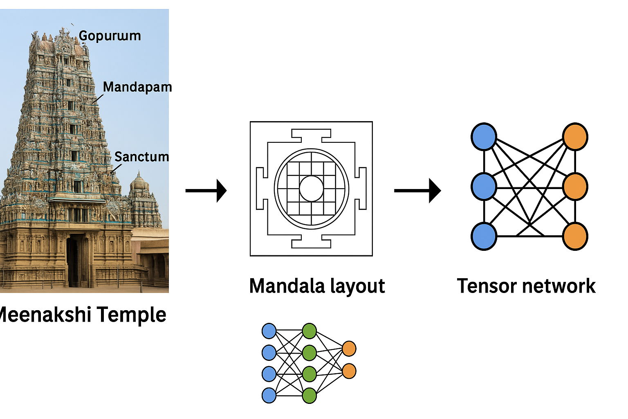
Analogy
The temple has layers of complexity, but its core idea is simple. From chaos to clarity.
This geometric plan shows how ancient temples were designed using symmetric, layered patterns.
A mandala filters out noise and creates ordered space. Like a map that compresses temple complexity into something understandable — this is like renormalization.
Neural Network: Blue to orange nodes with connections mimics how AI learns patterns.
Tensor Network: A structured way to reduce the size of complex quantum systems (used in quantum AI).
These networks also filter, compress, and zoom out just like the temple layout or renormalization in physics.

Slide 47
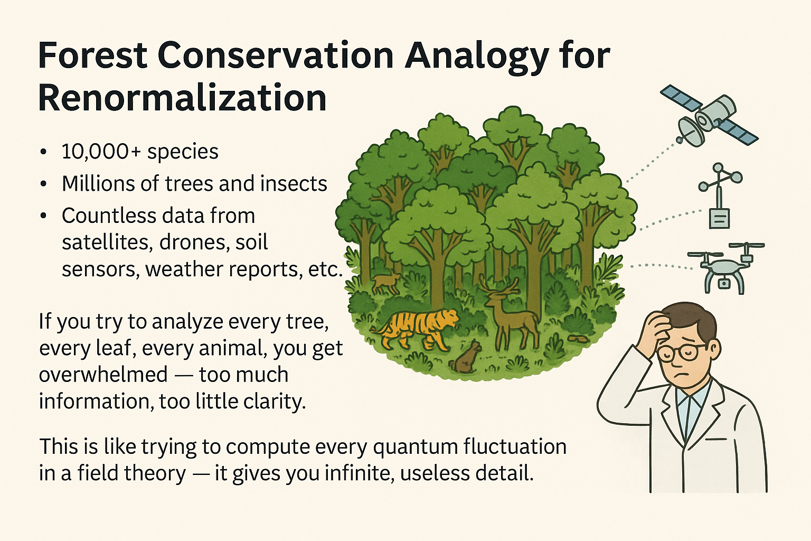
Analogy
Trying to conserve a forest by tracking every leaf is overwhelming. But when you zoom out, spot patterns, and focus on the right scales, you protect the whole system smartly, efficiently, and meaningfully. That’s renormalization. In forests, physics, or AI.

Slide 48
A team of forest conservationists is overwhelmed with data from millions of individual trees, species, and climate sensors in a dense rainforest. To simplify their analysis, they adopt a "zoom-out" strategy that focuses on large-scale indicators like
Zone classification (wet/dry/edge),
Monitoring of selected animal species,
Aggregate CO₂ absorption metrics.
Which of the following best describes the approach they are using?
A. Linear Regression Modeling B. Renormalization or Dimensionality Reduction C. Deep Feature Amplification D. Localized Biodiversity Exhaustion E. Random Sampling Without Replacement

Slide 49
ANALOGÍA
Verificación rápida · Monitoreo de selva tropical
Abrumados por datos de millones de árboles, especies y sensores climáticos, unos conservacionistas adoptan una estrategia de “alejar la mirada” centrada en indicadores a gran escala: clasificación de zonas, monitoreo de especies seleccionadas y absorción agregada de CO₂. ¿Cuál describe mejor este enfoque?
A Modelado por regresión lineal
B Renormalización o reducción de dimensionalidad
C Amplificación profunda de características
D Agotamiento localizado de biodiversidad
E Muestreo aleatorio sin reemplazo
Teoría de la Renormalización en la Inteligencia Cuántica
28 / 60

Slide 50
Difference
Classical Data Science Approach
Use all available data Build large models with hundreds of variables Try to find patterns from the full dataset
Renormalization-Inspired Approach
Inspired by physics: discard small-scale fluctuations, focus on effective behavior Emphasizes scaling, hierarchy, and emergent patterns Uses only the most relevant variables at the right scale

Slide 51
DIFERENCIA
Ciencia de datos clásica vs. pensamiento inspirado en la renormalización
Ciencia de datos clásica
Enfoque inspirado en la renormalización
Usar todos los datos disponibles.
Construir modelos grandes con cientos de variables.
Buscar patrones en el conjunto de datos completo.
Inspirado en la física: descarta las fluctuaciones a pequeña escala, se centra en el comportamiento efectivo.
Enfatiza la escala, la jerarquía y los patrones emergentes.
Usa solo las variables más relevantes, en la escala correcta.
Teoría de la Renormalización en la Inteligencia Cuántica
29 / 60

Slide 52
Difference
Problem | Classical Approach | Renormalization Approach
Curse of Dimensionality | Needs exponentially more data | Works with fewer, scaled variables
Overfitting Risk | High (more features → more noise fit) | Low (only core structure remains)
Model Complexity | O(n²) or O(n³) in large systems | O(log n) or constant time models
Entropy & Information Theory | High entropy, low signal-to-noise ratio | Lower entropy, higher information density
Scalability | Poor — bottlenecked | Excellent — scalable to large forests or fields

Slide 53
DIFERENCIA
Enfoque clásico vs. de renormalización, lado a lado
Problema | Enfoque clásico | Enfoque de renormalización
Maldición de la dimensionalidad | Necesita datos exponencialmente más | Funciona con menos variables, a la escala correcta
Riesgo de sobreajuste | Alto (más características → más ruido ajustado) | Bajo (solo queda la estructura central)
Complejidad del modelo | O(n²) u O(n³) en sistemas grandes | O(log n), o modelos de tiempo constante
Entropía e información | Entropía alta, señal-ruido baja | Entropía menor, mayor densidad de información
Escalabilidad | Pobre — con cuellos de botella | Excelente — escala a sistemas grandes
Teoría de la Renormalización en la Inteligencia Cuántica
30 / 60

Slide 54
Difference
Mathematically, renormalization acts like Principal Component Analysis (PCA) or Fourier filtering — projecting data onto basis states that matter most
In classical ML: 100 variables → model size = O(100²) = 10,000
In renormalized quantum ML use entangled states, retain only low-rank tensor structure
Huge savings in compute + noise reduction

Slide 55
DIFERENCIA
La renormalización como PCA, matemáticamente
Matemáticamente, la renormalización actúa como el Análisis de Componentes Principales (PCA) o el filtrado de Fourier — proyectando los datos sobre los estados base que más importan.
En ML clásico: 100 variables → tamaño del modelo = O(100²) = 10.000.
En ML cuántico renormalizado: se usan estados entrelazados, conservando solo la estructura tensorial de bajo rango.
Un ahorro enorme, tanto en cómputo como en reducción de ruido.
Teoría de la Renormalización en la Inteligencia Cuántica
31 / 60

Slide 56
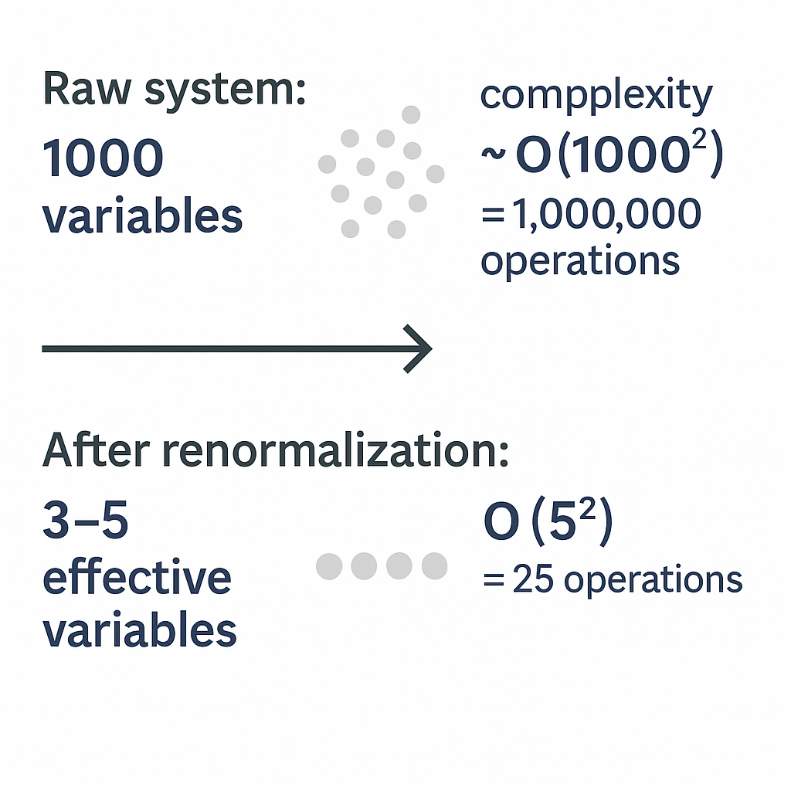
Difference
Classical data science memorizes the noise.
Renormalization finds the structure saving millions of computations and retaining only what actually governs the system.

Slide 57
DIFERENCIA
Qué conserva — y qué descarta — cada enfoque
La ciencia de datos clásica memoriza el ruido. La renormalización encuentra la estructura — ahorrando millones de cálculos y conservando solo lo que realmente gobierna el sistema.
SISTEMA EN BRUTO
TRAS LA RENORMALIZACIÓN
1.000 variables
→
3–5 variables efectivas
complejidad ~ O(1000²) = 1.000.000 operaciones
O(5²) = 25 operaciones
Teoría de la Renormalización en la Inteligencia Cuántica
32 / 60

Slide 58
Difference
Method | Uses All Variables? | Overfits? | Generalizes? | Computational Cost
Classical Data Science | Yes | Often | Weak | 🔺 O(n²) or worse
Renormalization Logic | No — filters noise | Robust | Strong | 🔻 O(log n) or low
Raw system: 1000 variables → complexity ~ O(1000²) = 1,000,000 operations
After renormalization: 3–5 effective variables → O(5²) = 25 operations
~40,000× compression, while retaining governing structure

Slide 59
Suppose you're modeling tree height in a forest
You collect data from 10,000 trees
TreeHeight depends on:
SoilNutrients (X₁)
Sunlight (X₂)
Rainfall (X₃)
997 other sensor variables: X₄ to X₁₀₀₀
Only X₁ to X₃ matter. The rest is noise or irrelevant.

Slide 60
Classical Data Science Approach
TreeHeight=f(X₁,X₂,...,X₁₀₀₀)+ϵ
Model tries to use all 1000 features.
Might fit to noise in X₄ to X₁₀₀₀.
Needs O(n²) to O(n³) computations (where n = features = 1000).
Overfits. Fails to generalize.

Slide 61
Renormalization-Inspired Strategy
Step 1: Zoom Out / Reduce Dimensions
Use PCA, Fourier, or physics intuition
Identify only 3 governing variables: X₁, X₂, X₃.
Or combine them into 1–2 effective variables:
Z1=0.5X1+0.3X2+0.2X3
Step 2: Model only effective behavior:
TreeHeight≈g(Z1 )
computation: O(3²) = 9 ops vs. O(1000²) = 1,000,000+
No overfitting.
Better generalization across zones and regions.

Slide 62
Why Classical Memorizes Noise
Classical ML treats all input dimensions equally.
If many are irrelevant or weakly correlated, it still builds complex decision surfaces using them.
This "fits the training data" but learns patterns that don’t generalize — i.e., memorizes noise.
Why Renormalization Finds Structure
It assumes Nature works at different scales.
Instead of every detail, it asks
What combination of inputs really controls the system?
It projects data onto meaningful, low-dimensional subspaces (like in:PCA (eigenvalue filtering), RG flow (scale collapse), Tensor networks (low-rank approximations)

Slide 63
POR QUÉ LA DIFERENCIA
Por qué lo clásico memoriza el ruido, y el GR encuentra la estructura
Por qué el ML clásico memoriza el ruido
Por qué la renormalización encuentra la estructura
El
ML clásico trata todas las dimensiones de entrada por igual.
Si muchas son irrelevantes o están débilmente correlacionadas, igual construye superficies de decisión complejas usándolas.
Esto “se ajusta a los datos de entrenamiento”, pero aprende patrones que no generalizan — memoriza el ruido.
Asume que la naturaleza funciona en distintas escalas.
En vez de rastrear cada detalle, pregunta: ¿qué combinación de entradas realmente controla el sistema?
Proyecta los datos en subespacios significativos y de baja dimensión — como en PCA, el flujo de GR y las redes tensoriales.
Teoría de la Renormalización en la Inteligencia Cuántica
37 / 60

Slide 64
Percentage reduction
A machine learning system originally uses 1000 input variables, resulting in a complexity of O(1000^2)). After applying a renormalization-inspired reduction, the system now uses only 5 effective variables.
What is the approximate percentage reduction in the number of operations?
A. 50% B. 90% C. 99.5% D. 99.9975% E. 100%

Slide 65
PORCENTAJE DE REDUCCIÓN
Verificación rápida · Porcentaje de reducción
Un sistema de aprendizaje automático usa originalmente 1.000 variables de entrada, con una complejidad de O(1000²). Tras una reducción inspirada en la renormalización, usa solo 5 variables efectivas. ¿Cuál es la reducción porcentual aproximada en operaciones?
A 50%
B 90%
C 99.5%
D 99,9975%
E 100%
Teoría de la Renormalización en la Inteligencia Cuántica
38 / 60

Slide 66
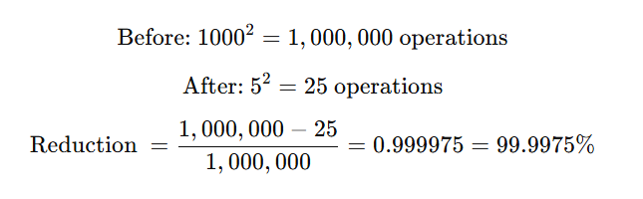

Slide 67
Analytical Reasoning
Researchers studying a rainforest collect thousands of variables from sensors and species trackers. However, they discover that tree height can be effectively predicted using just three aggregate variables: rainfall, sunlight, and soil nutrients. Which of the following best explains their modeling decision?
A. They are avoiding overfitting by applying dropout B. They are using k-means clustering to reduce the sample size C. They are applying renormalization to extract effective structure D. They are removing bias using L1 regularization E. They are improving interpretability using random forests
They are applying renormalization to extract effective structure

Slide 68
RAZONAMIENTO ANALÍTICO
Razonamiento analítico: predecir la altura de los árboles
Investigadores que estudian una selva tropical descubren que la altura de los árboles puede predecirse eficazmente usando solo tres variables agregadas: lluvia, luz solar y nutrientes del suelo. ¿Cuál explica mejor esta decisión de modelado?
A Están evitando el sobreajuste aplicando dropout
B Están usando k-means para reducir el tamaño de la muestra
C Están aplicando renormalización para extraer la estructura efectiva
D Están eliminando el sesgo con regularización L1
E Están mejorando la interpretabilidad con bosques aleatorios
✓ Están aplicando renormalización para extraer la estructura efectiva.
Teoría de la Renormalización en la Inteligencia Cuántica
40 / 60

Slide 69
Mathematical Reasoning
Let the cost of computation for a model be proportional to the square of the number of variables used: Cost=O(n2)
Which of the following variable reductions would reduce the computational cost by a factor greater than 10,000?
A. From 500 variables to 100 variables B. From 1000 variables to 50 variables C. From 1000 variables to 10 variables D. From 1000 variables to 5 variables E. From 200 variables to 20 variables

Slide 70
RAZONAMIENTO MATEMÁTICO
Razonamiento matemático: reducir el costo 10.000 veces
Sea el costo computacional de un modelo proporcional al cuadrado del número de variables: Costo = O(n²). ¿Qué reducción de variables recorta el costo en un factor mayor a 10.000?
A De 500 variables a 100
B De 1.000 variables a 50
C De 1.000 variables a 10
D De 1.000 variables a 5
E De 200 variables a 20
Teoría de la Renormalización en la Inteligencia Cuántica
41 / 60

Slide 71
RAZONAMIENTO MATEMÁTICO
Haciendo el cálculo
1000² / 5² = 1.000.000 / 25 = 40.000 > 10.000
Pasar de 1.000 variables a 5 supera el umbral de 10.000×.
Teoría de la Renormalización en la Inteligencia Cuántica
42 / 60

Slide 72
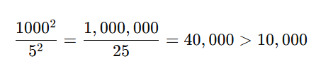

Slide 73

Computational Engineering – Heat Simulation in a Complex Material
An engineer simulates heat diffusion in a composite material with 1000×1000 grid points = 1 million nodes , Each node has 10 properties (temperature, conductivity, pressure, etc.) Governing equation (e.g. Finite Element Method)
Tries to simulate every node and every variable
Complexity grows as O(n^2) or worse
Requires high-performance computing (HPC) cluster
❌ Expensive, slow, and hard to interpret

Slide 74
INGENIERÍA COMPUTACIONAL
Simulación de calor en un material complejo
Q = −k∇T
Un ingeniero simula la difusión de calor en un material compuesto con una malla de 1000×1000 — 1 millón de nodos. Cada nodo tiene 10 propiedades (temperatura, conductividad, presión, etc.), gobernadas por ecuaciones como el Método de Elementos Finitos.
El enfoque clásico intenta simular cada nodo y cada variable.
La complejidad crece como O(n²) o peor.
Requiere un clúster de computación de alto rendimiento (HPC).
Costoso, lento y difícil de interpretar.
Teoría de la Renormalización en la Inteligencia Cuántica
43 / 60

Slide 75

Renormalization-Inspired Engineering
Instead of simulating all nodes
Group regions with similar behavior (coarse graining)
Track macrozones regions with similar temperature gradients
Extract effective conductivity keffk​ and macro-heat flow Qeff
Use multi-scale modeling or homogenization
10×10 coarse grid instead of 1000×1000 Retains key behavior Simulation cost drops from O(10^6) to O(10^2)

Slide 76
INGENIERÍA COMPUTACIONAL
Ingeniería inspirada en la renormalización
Q_ef = −k_ef ∇T_macro
En lugar de simular cada nodo, agrupa regiones con comportamiento similar (coarse-graining).
Rastrea macro-zonas — regiones con gradientes de temperatura similares.
Extrae una conductividad efectiva k_ef y un flujo de calor macro Q_ef.
Usa modelado multiescala u homogeneización.
Una malla gruesa de 10×10 en lugar de 1000×1000 conserva el comportamiento clave — el costo de simulación baja de O(10⁶) a O(10²).
Teoría de la Renormalización en la Inteligencia Cuántica
44 / 60

Slide 77
Renormalization-Based Engineering
Feature | Classical FEM/CFD | Renormalization-inspired
Nodes Simulated | 1,000,000 | 100–200 macro-nodes
Complexity | O(n²) | O(k²), where k ≪ n
Time to Solve | Hours or days | Minutes
Interpretable Behavior | Hard | Clear macro-laws
Adaptability | Poor | Multi-scale ready

Slide 78
INGENIERÍA COMPUTACIONAL
FEM/CFD clásico vs. ingeniería inspirada en la renormalización
Característica | FEM/CFD clásico | Inspirado en la renormalización
Nodos simulados | 1.000.000 | 100–200 macro-nodos
Complejidad | O(n²) | O(k²), con k ≪ n
Tiempo de solución | Horas o días | Minutos
Comportamiento interpretable | Difícil | Leyes macro claras
Adaptabilidad | Pobre | Lista para multiescala
Teoría de la Renormalización en la Inteligencia Cuántica
45 / 60

Slide 79
Renormalization-Based Engineering
An engineer models heat flow in a large mechanical structure using 1 million nodes. They switch to a renormalization-inspired model that clusters regions and simulates only 100 macro-nodes. Assuming computational complexity is proportional to the square of the number of nodes, what is the approximate reduction in operations?
A. 10× B. 100× C. 1,000× D. 10,000× E. 1,000,000×

Slide 80
INGENIERÍA BASADA EN LA RENORMALIZACIÓN
Verificación rápida · De 1.000.000 de nodos a 100
Un ingeniero modela el flujo de calor con 1 millón de nodos y luego cambia a un modelo inspirado en la renormalización con solo 100 macro-nodos. Suponiendo que el costo es proporcional al cuadrado del número de nodos, ¿cuál es la reducción aproximada en operaciones?
A 10×
B 100×
C 1.000×
D 10.000×
E 1.000.000×
Teoría de la Renormalización en la Inteligencia Cuántica
46 / 60

Slide 81
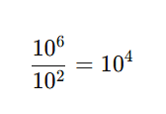
Renormalization-Based Engineering
In computational engineering, renormalization helps simplify large simulations by identifying effective parameters at the right scale.
It allows engineers to move from microscale chaos to macroscale insight — with massive computational savings

Slide 82
INGENIERÍA COMPUTACIONAL
Del caos microscópico al conocimiento macroscópico
En ingeniería computacional, la renormalización ayuda a simplificar grandes simulaciones al identificar parámetros efectivos en la escala correcta. Permite a los ingenieros pasar del caos microscópico al conocimiento macroscópico — con un ahorro computacional enorme.
Teoría de la Renormalización en la Inteligencia Cuántica
47 / 60

Slide 83
Renormalization-Based Engineering
A hospital AI is trained to detect early sepsis. It initially uses 300 signals per patient, but then applies a method to compress them into 5 latent variables while retaining 97% of predictive power. This resembles:
A. Linear regression B. Decision trees C. Renormalization group method D. t-SNE visualization E. Logistic regression
Renormalization is not just for quantum physics. It can be the foundation of a next-gen medical startup that deals with big health data, focuses on emergent patterns, and delivers interpretable, scalable AI

Slide 84
INGENIERÍA BASADA EN LA RENORMALIZACIÓN
Verificación rápida · Detección de sepsis
Una IA hospitalaria entrenada para detectar sepsis temprana usa inicialmente 300 señales por paciente y luego las comprime en 5 variables latentes, conservando el 97 % del poder predictivo. Esto se parece a:
A Regresión lineal
B Árboles de decisión
C Método del grupo de renormalización
D Visualización t-SNE
E Regresión logística
La renormalización no es solo para la física cuántica — puede ser la base de una startup médica de nueva generación que maneje grandes datos de salud, se enfoque en patrones emergentes y entregue IA interpretable y escalable.
Teoría de la Renormalización en la Inteligencia Cuántica
48 / 60

Slide 85
Renormalization-Based Engineering
Supply Chain Reaction Modeling
Factories, logistics hubs, and retailers are like oscillators.
Delay or disruption at one node affects the entire chain (bullwhip effect).
SHM models help in inventory oscillation prediction and resilience modeling
Application: Amazon, Walmart, Tesla’s EV supply optimization

Slide 86
INGENIERÍA BASADA EN LA RENORMALIZACIÓN
Modelado de reacción en cadena de suministro
Fábricas, centros logísticos y minoristas se comportan como osciladores.
Un retraso o interrupción en un nodo afecta a toda la cadena (el efecto látigo).
Los modelos de monitoreo de salud estructural (SHM) ayudan a predecir la oscilación del inventario y modelar la resiliencia.
Aplicación: la optimización de la cadena de suministro de Amazon, Walmart y los vehículos eléctricos de Tesla.
Teoría de la Renormalización en la Inteligencia Cuántica
49 / 60

Slide 87
Renormalization-Based Engineering
Amazon , Supply Chain Oscillations & Demand Propagation
Uses system dynamics and coupled models to manage
Inventory across fulfillment centers
Delays and ripples in logistics
Customer demand response over time
Equivalent to oscillator chains a disruption at one node (delivery center) propagates
Renormalization Logic Aggregates demand by region or category to avoid computation overload

Slide 88
Renormalization-Based Engineering
Company | What They Do
Google DeepMind | Uses renormalization group theory for neural net scaling (e.g., AlphaFold, AlphaGo)
IBM Quantum | Uses renormalization in tensor networks for quantum circuit compression
Palantir | Aggregates low-level data into macro patterns — same logic as renormalization
Airbnb | Uses zone-level market models to simplify demand/supply planning

Slide 89

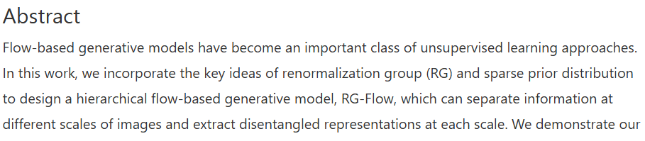
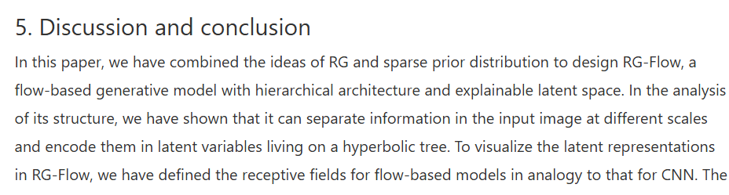
Renormalization-Based Engineering

Slide 90
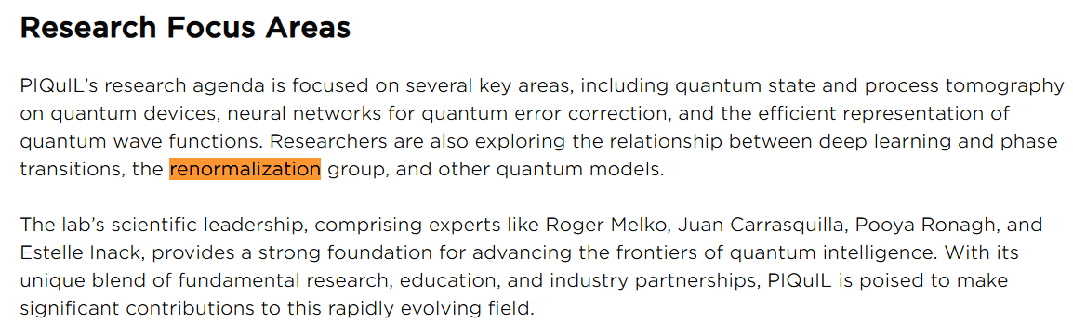
Perimeter Institute Quantum Intelligence Lab (PIQuIL)

Slide 91
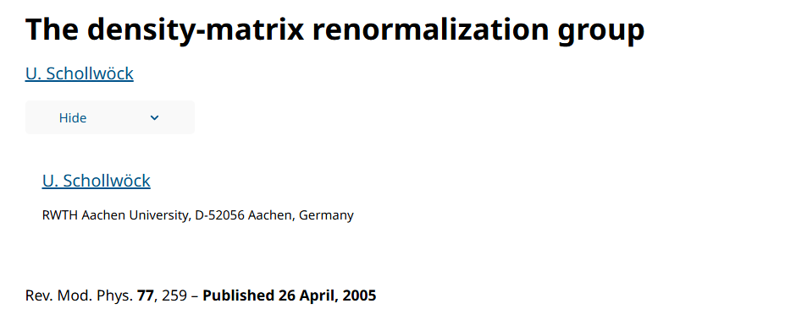
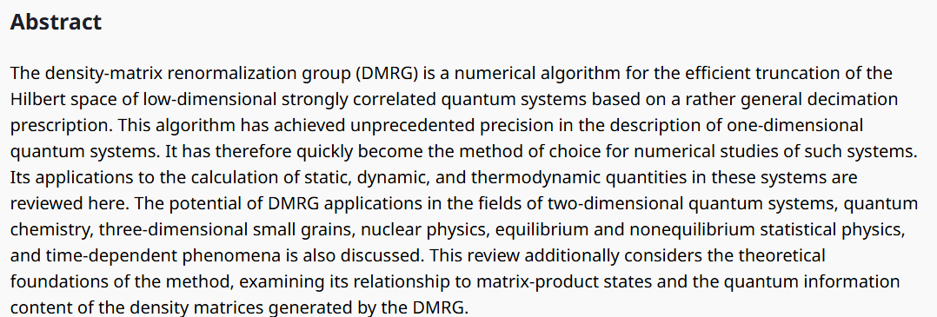
Multiverse Computing (Spain/Canada)
RG Signature They use Matrix Product States (MPS) and DMRG-like structures, which are formal RG tools from quantum physics.

Slide 92
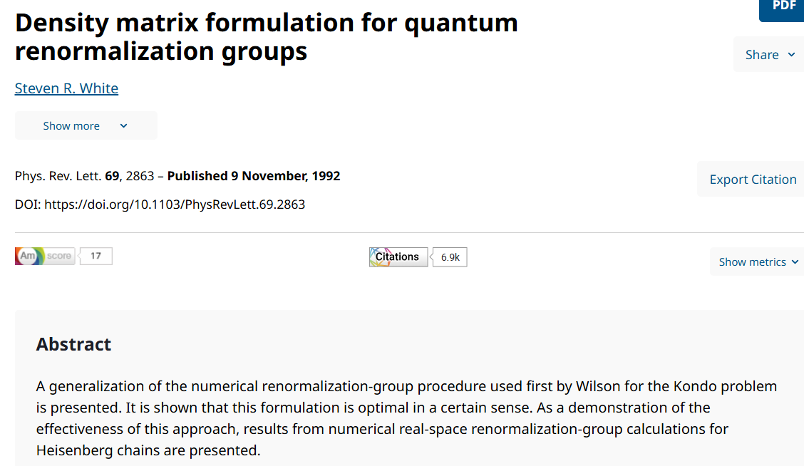
Multiverse Computing (Spain/Canada)
RG Signature They use Matrix Product States (MPS) and DMRG-like structures, which are formal RG tools from quantum physics.

Slide 93
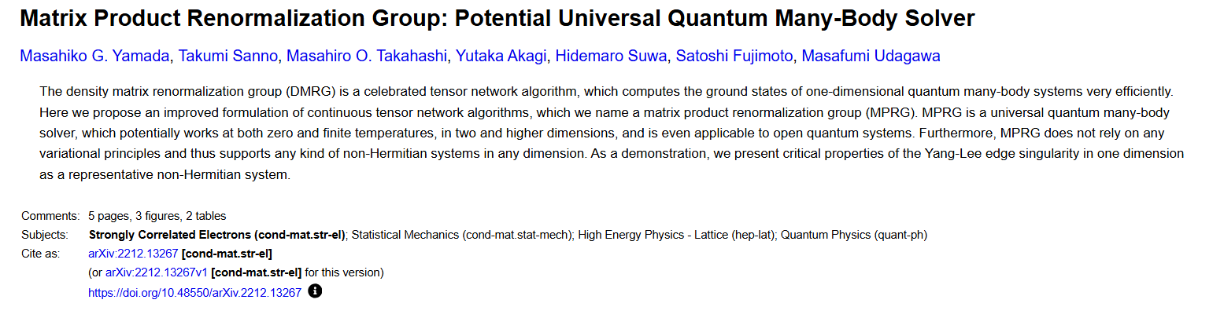
Multiverse Computing (Spain/Canada)

Slide 94
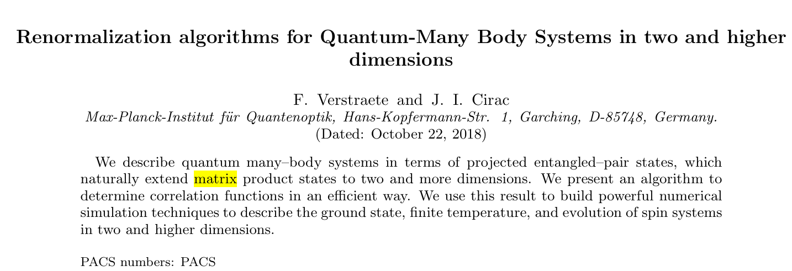
Multiverse Computing (Spain/Canada)
RG Signature They use Matrix Product States (MPS) and DMRG-like structures, which are formal RG tools from quantum physics.

Slide 95
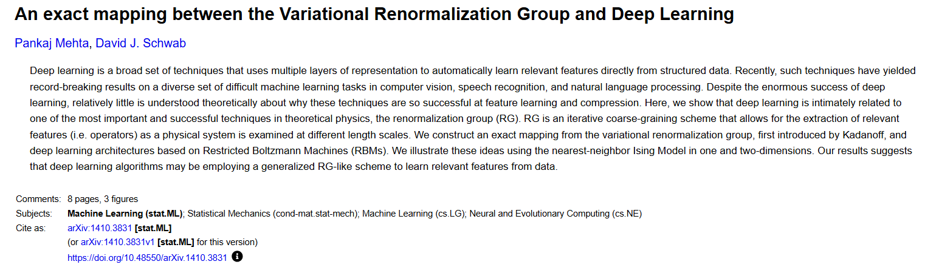
DeepMind (Alphabet / Google)
AlphaFold protein folding tool and physics-informed AI models use hierarchical representations, mimicking RG flow across energy or spatial scales
RG Signature Uses implicit scale transformations to encode physical laws across multiple biological scales (amino acid → structure → dynamics)

Slide 96
Provider / Focus | Article / Resource | RG‑style Hierarchy
Schrödinger / NVIDIA (industrial) | MS CG platform documentation | Electronic → atomistic → mesoscale → macro
QCWare / quantum interactions | “Coarse-grained intermolecular interactions on quantum processors” (2021) | Coarse-grained electronic response via VQA
Noid et al. (2008) | Formal multiscale CG method bridging atomistic ↔ CG models | Rigorous projection / ensemble matching
Wang et al. / CGnets (2019) | Deep‑learning-based CG free‑energy model | Learned coarse forces approximating atomics
Husic et al. (2020) | Graph‑neural coarse‑graining learning representations & dynamics | Hierarchical learned model
Lyu & Lei (2023) | Mori‑Zwanzig ML-based CG MD with memory functions | Projection retaining many‑body memory terms
RG Signature Hierarchical approximations reduce compute cost while preserving chemical accuracy.
NVIDIA / Schrödinger Inc. / QCWare (Materials + Drug Discovery)

Slide 97
Renormalization-Based Engineering
Startup | Domain | RG-like Practice
nference | Biomedical data fusion | Compresses EHR + genomics into latent representations (effective variables)
Tempus | Oncology AI | Reduces high-dimensional genetic + clinical data into actionable predictive scales
Qure.ai | Radiology | Extracts hierarchical features in brain/chest images, bypassing local pixel noise

Slide 98
Renormalization-Based Engineering
RG Theory (Physics) | Commercial Equivalent
Coarse-graining | Dimensionality reduction / PCA
RG Flow | Layered feature abstraction (NN)
Fixed points | Disease phenotypes / outcomes
Relevant variables | Biomarkers / macro patterns
DMRG / MPS | Tensor compression in QML/AI

Slide 99


Renormalization-Based Engineering

Slide 100
Gracias/Thanks

